Slide 1

ITAIPU e sua importância no Desenvolvimento
e Integração Regional
53º FÓRUM NACIONAL DE REITORES DA ABRUEM
TEMA: “Cooperação Acadêmica Nacional e Internacional”
Foz do Iguaçu - PR| 24 de outubro de 2013
Jorge Habib El Khouri
Superintendente de Engenharia
Universidade Corporativa Itaipu
ITAIPU BINACIONAL

Slide 2
RESUMO
Integração Elétrica na América do Sul
ITAIPU: Um caso de sucesso
Caracterís-ticas Gerais
Histórico da Construção
ITAIPU e a Sustentabilidade
Empreendi-mento de 500 kV para o Paraguai
Desenvolvi-mento Tecnológico
Responsabi-lidade Socio-ambiental
Integração Elétrica

Slide 3
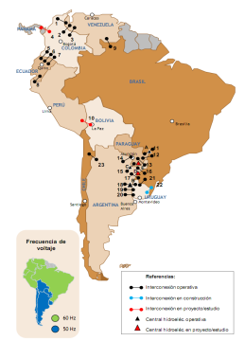




CONTEXTO
Sustentabilidade
Integração
Elétrica
Desenvolvimento
Regional
Energia Limpa e Renovável

Slide 4
OFERTA DE ELETRICIDADE POR FONTE
Fonte: IEA e MME/ BEN

Slide 5
FONTES RENOVÁVEIS NA MATRIZ ENERGÉTICA
Fonte: IEA e FIESP

Slide 6
CONSUMO MÉDIO ANUAL PER CAPITA DE ENERGIA ELÉTRICA
Fonte: IEA, 2013 (dados 2011)

Slide 7
BRASIL
CAPACIDADE INSTALADA EM 31/12/2012
Oferta de Potência: 126,8 GW
Oferta de Renováveis: 80,5%

Slide 8
BRASIL
PERSPECTIVAS
CAPACIDADE INSTALADA DE GERAÇÃO DE ENERGIA ELÉTRICA (MW)
Fonte: * Resenha Energética Brasileira - Exercício de 2012 (MME, 2013)
** Plano Decenal de Energia Elétrica 2021 (MME/EPE, 2012)
*** Plano Nacional de Energia 2030 (MME/EPE, 2007)

Slide 9
Por que integrar?
Aproveitamento e otimização dos recursos energéticos;
Transformação dos recursos energéticos em renda;
Aproveitamento das diversidades hidrológicas e de carga;
Suprimento de carências (locais ou nacionais);
Aumento da qualidade e da confiabilidade do suprimento;
Ganhos de escala na produção e no uso de infraestrutura;
Redução de custos totais a longo prazo.
Integração energética entre
países possibilita benefícios
econômicos, sociais e
ambientais

Slide 10
Preocupações na Integração
Delegação de parte do poder soberano de Estados a uma autoridade supranacional
Desconfianças
resultantes de negociações internacionais
Contratos e acordos perenes e atemporais
I
n
t
i
a
e
c
r
n
Suficiência
e segurança energética dependente de entidades estrangeiras
d
ê
e
p
e
n
d
Ampliação da influência da política internacional nos assuntos setoriais do país

Slide 11
Características da Integração
Possui desenvolvimento gradual
Longo processo de maturação e aceitação
A chance de sucesso é maior entre países com características semelhantes
Facilitadores: dimensão, economia, cultura
Normalmente a integração regional é uma evolução natural de processos de interligações transfronteiriças de menor escala
Fatores socioeconômicos e culturais aproximam os países
Os interesses devem ser comuns, não complementares
Origem do Processo: acordos bilaterais limitados (América do Sul)
Evolução: amplos acordos plurinacionais (Europa e América Central)
INTEGRAÇÃO ENERGÉTICA, em contexto amplo, CRIA INTERDEPENDÊNCIA

Slide 12


Integração Elétrica Regional
Situação da América do Sul
Integração gerando energia e desenvolvimento

Slide 13

Qual a situação da América do Sul?
Baixo consumo de energia elétrica na América do Sul:
114.662 MWmédios - 2.564 kWh per capita/ano
MWmédios Particip.%
Brasil 62.846 54,81
Argentina 15.517 13,53
Venezuela 13.266 11,57
Chile 7.142 6,23
Colômbia 6.410 5,59
Peru 4.087 3,56
Equador 2.329 2,03
Uruguai 1.093 0,95
Paraguai 1.199 1,05
Bolívia 795 0,69
CIER, 2011.
Exclui Guianas e Suriname.

Slide 14
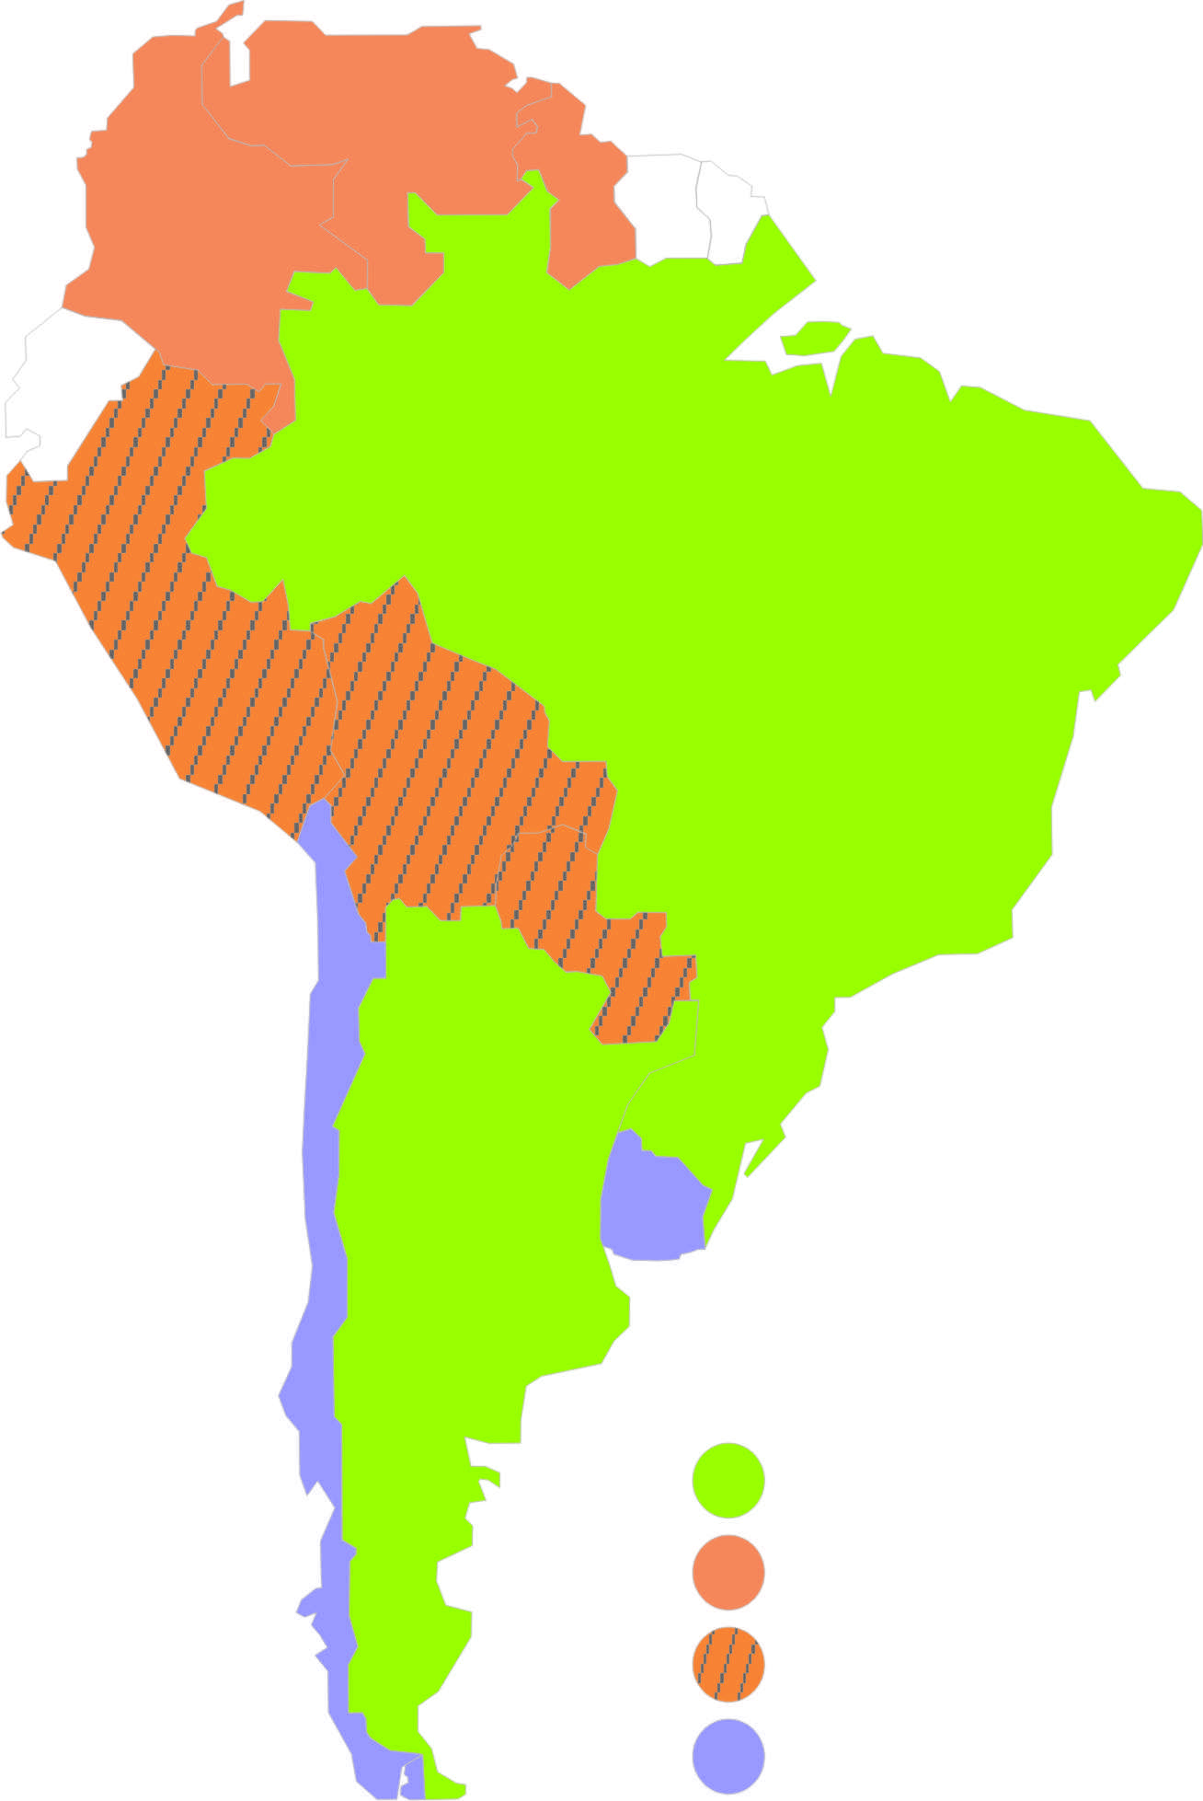
Situação da América do Sul
Os recursos existentes são suficientes para suprir o consumo atual e o crescimento previsto.
DIFICULDADES PARA INTEGRAR:
Diversidade de frequência dos sistemas
Predomínio de 50 Hz no Sul e 60 Hz no Norte (facilmente contornável com a tecnologia atual)
Dificuldades geográficas
Barreiras naturais, extensão territorial e centros de carga distantes (maiores custos)
Interconexões frágeis
Diversas interconexões de pequena capacidade, baseadas em acordos bilaterais
Diferenças regulatórias entre os países
Alguns ainda com monopólio estatal e outros em diferentes graus de liberalização
Respeito aos contratos
Episódios de quebras de acordos minam a confiança de alguns países em outros
Maiores mercados
Potenciais exportadores
Potenciais exportadores – necessitam investimento
Potenciais importadores

Slide 15
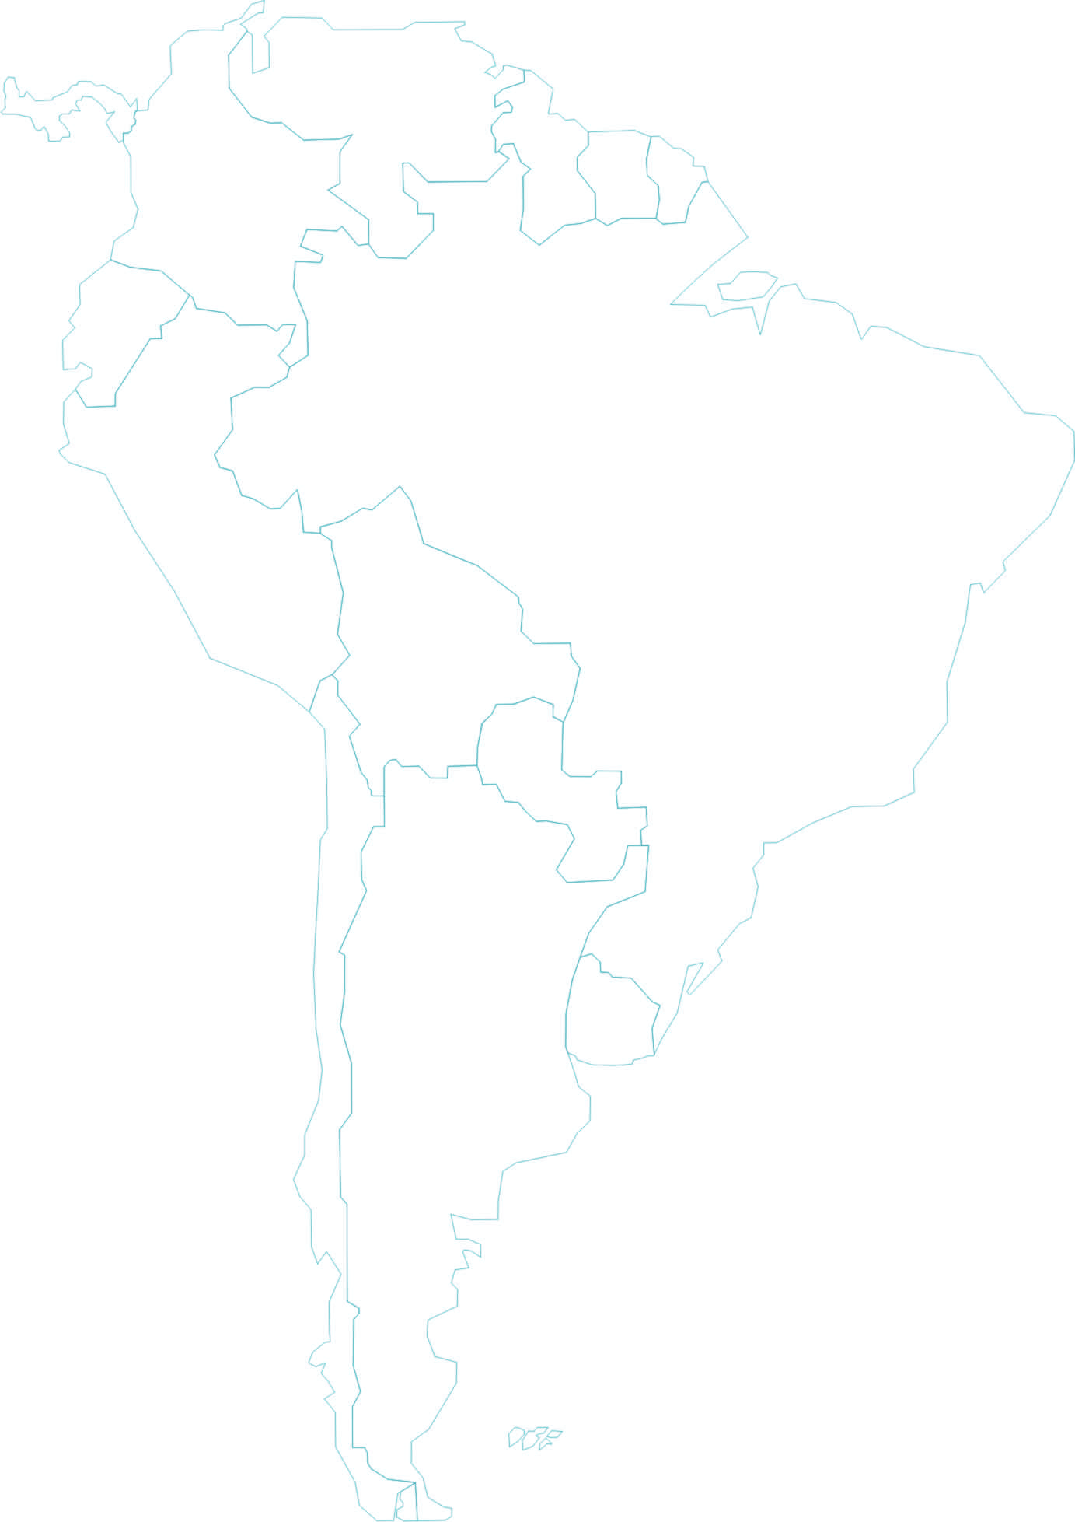
Resumindo...
Contratos bilaterais são a regra;
Principais interconexões refletem aproveitamentos hidráulicos compartilhados
(exceto Garabi, por enquanto);
Grande disponibilidade de gás e potencial hidráulico não aproveitado;
Complementariedade hidrológica (Norte-Sul) e de carga;
Alguns países com disponibilidade energética e necessidade de investimento e crescimento (Paraguai, Bolívia, Peru);
Brasil representa mais do que 50% da necessidade energética;
Regulamentação diferenciada entre países e instabilidade política e regulatória em alguns casos;
Em países menores a exportação de energia representa ou pode vir a representar grande parte da pauta de exportações.
Notes:
15

Slide 16
Integração Elétrica Regional
ITAIPU BINACIONAL: um caso de sucesso
Integração gerando energia e desenvolvimento

Slide 17
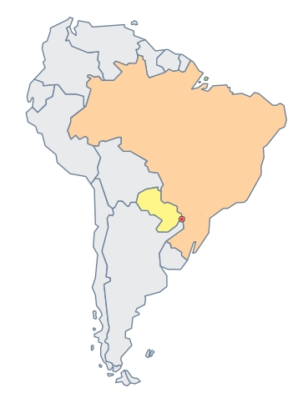
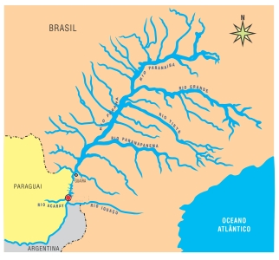
Localização Geográfica do Empreendimento
Características Gerais do Reservatório
Superfície: 1.350 km²
Comprimento: 170 km
Profundidade média: 22 m
Cota normal: 219,00 - 220,30 m
Volume: 29 bilhões m³
Vazão média: 10.000 m³/s
ITAIPU

Slide 18
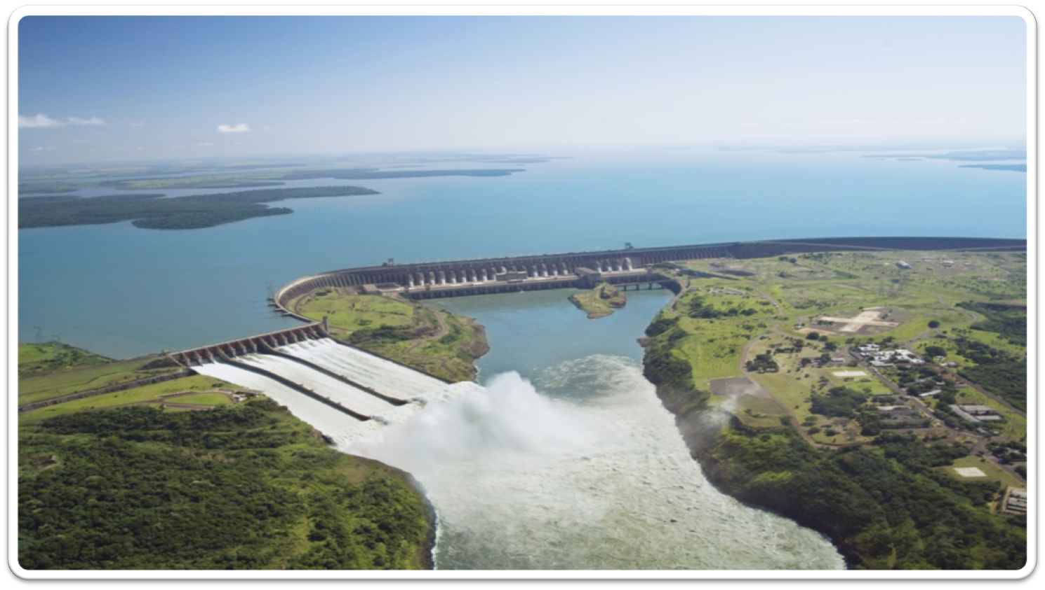
Empreendimento Binacional:
Brasil e Paraguai
MISSÃO: GERAR ENERGIA ELÉTRICA DE QUALIDADE, COM RESPONSABILIDADE SOCIAL E AMBIENTAL, IMPULSIONANDO O DESENVOLVIMENTO ECONÔMICO, TURÍSTICO E TECNOLÓGICO, SUSTENTÁVEL, NO BRASIL E NO PARAGUAI.
POTÊNCIA INSTALADA: 14.000 MW
20 UNIDADES DE 700 MW CADA
SUPRIMENTO 2012: 72% DO PARAGUAI
17% DO BRASIL
FATURAMENTO 2012: US$ 3,8 BILHÕES
ÁREAS DE PROTEÇÃO:
MAIS DE 100 mil ha

Slide 19
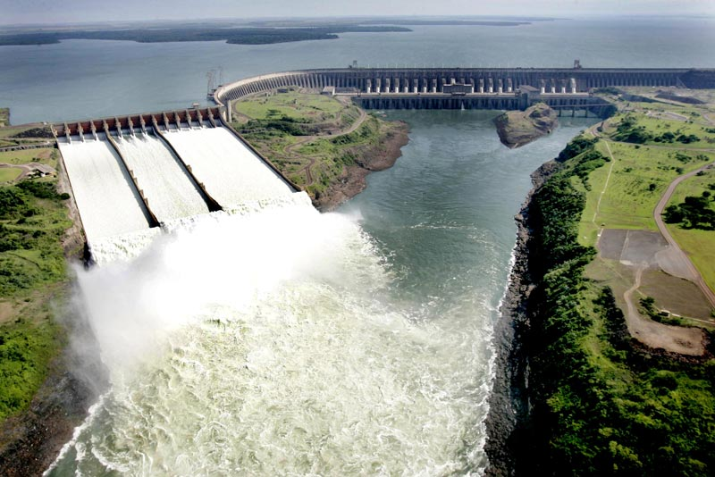
Itaipu e sua importância para a integração regional
Solução definitiva de um conflito de fronteira;
Engenharia jurídica e arquitetura financeira;
Modelo de integração com equidade e respeito às assimetrias entre os países;
Segurança jurídica do Tratado Binacional de Itaipu, ratificado pelos respectivos Congressos.

Slide 20
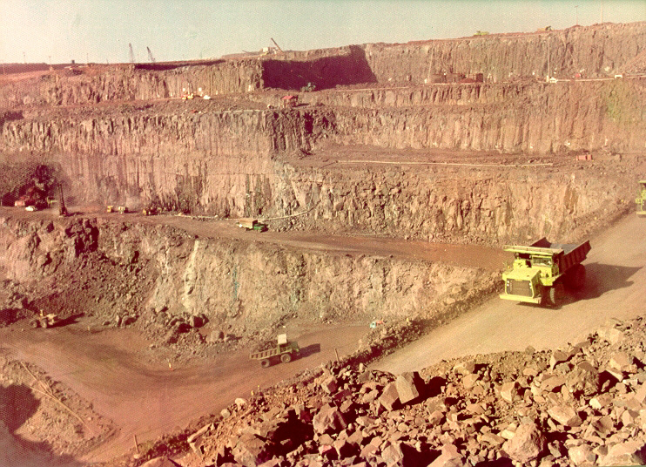
Contexto da Construção de Itaipu
Crise do petróleo e mudança do cenário internacional;
Fim do ciclo de crescimento acelerado da economia brasileira;
Aumento das taxas de juros internacionais: a crise da dívida externa.

Slide 21
Evolução da Dívida da Itaipu (US$ milhões)
(A) Saldo devedor projetado na negociação dos contratos ano 1996
(B) Saldo devedor efetivamente realizado até maio/2007 e saldo projetado até 2023, considerando a correção pela inflação americana
(C) Saldo devedor projetado a partir de 2008, sem a incidência da inflação americana (eliminação do fator de ajuste)

Slide 22
Dados Comparativos entre Brasil e Paraguai
Dados comparativos entre Brasil e Paraguai (1972 – 2011)
Indicador | 1972 |  | Período de construção de Itaipu 1975-1991 | 2011 |  | Crescimento em 4 décadas
 | Brasil | Paraguai |  | Brasil | Paraguai | Brasil | Paraguai
População (milhões) | 99,4 | 2,4 |  | 195 | 6,5* | 2 vezes | 2,7 vezes
PIB (US$ bilhões) | 45,5 | 0,6 |  | 2.475 | 24,3** | 54 vezes | 40 vezes
Renda per capita (US$) | 452 | 277
 |  |  |  | 12.696 | 3.649** | 28 vezes | 13 vezes
Consumo eletricid. (GWh) | 49.384 | 231 |  | 544.900* | 7.227* | 11 vezes | 31 vezes
BRASIL
PARAGUAI
BRASIL
PARAGUAI
Território
(mil km²)
8.515
407
IDH
2011
0,718
Alto (84º)
0,665
Médio (107º)
21 vezes
Fontes: (1) Banco Mundial, (2) MME/BR, (3) BC (4) IBGE; *2010: (5) MME/BR e (6) Dirección General de Estadística, Encuestas y Censos/PY; (7) ** valor estimado 2011 Banco Central/PY.
IDH: maior 0,953 Noruega (1º); menor 0,286 Congo (187º)
Fonte: Relatório de Desenvolvimento Humano da ONU
Notes:
22

Slide 23
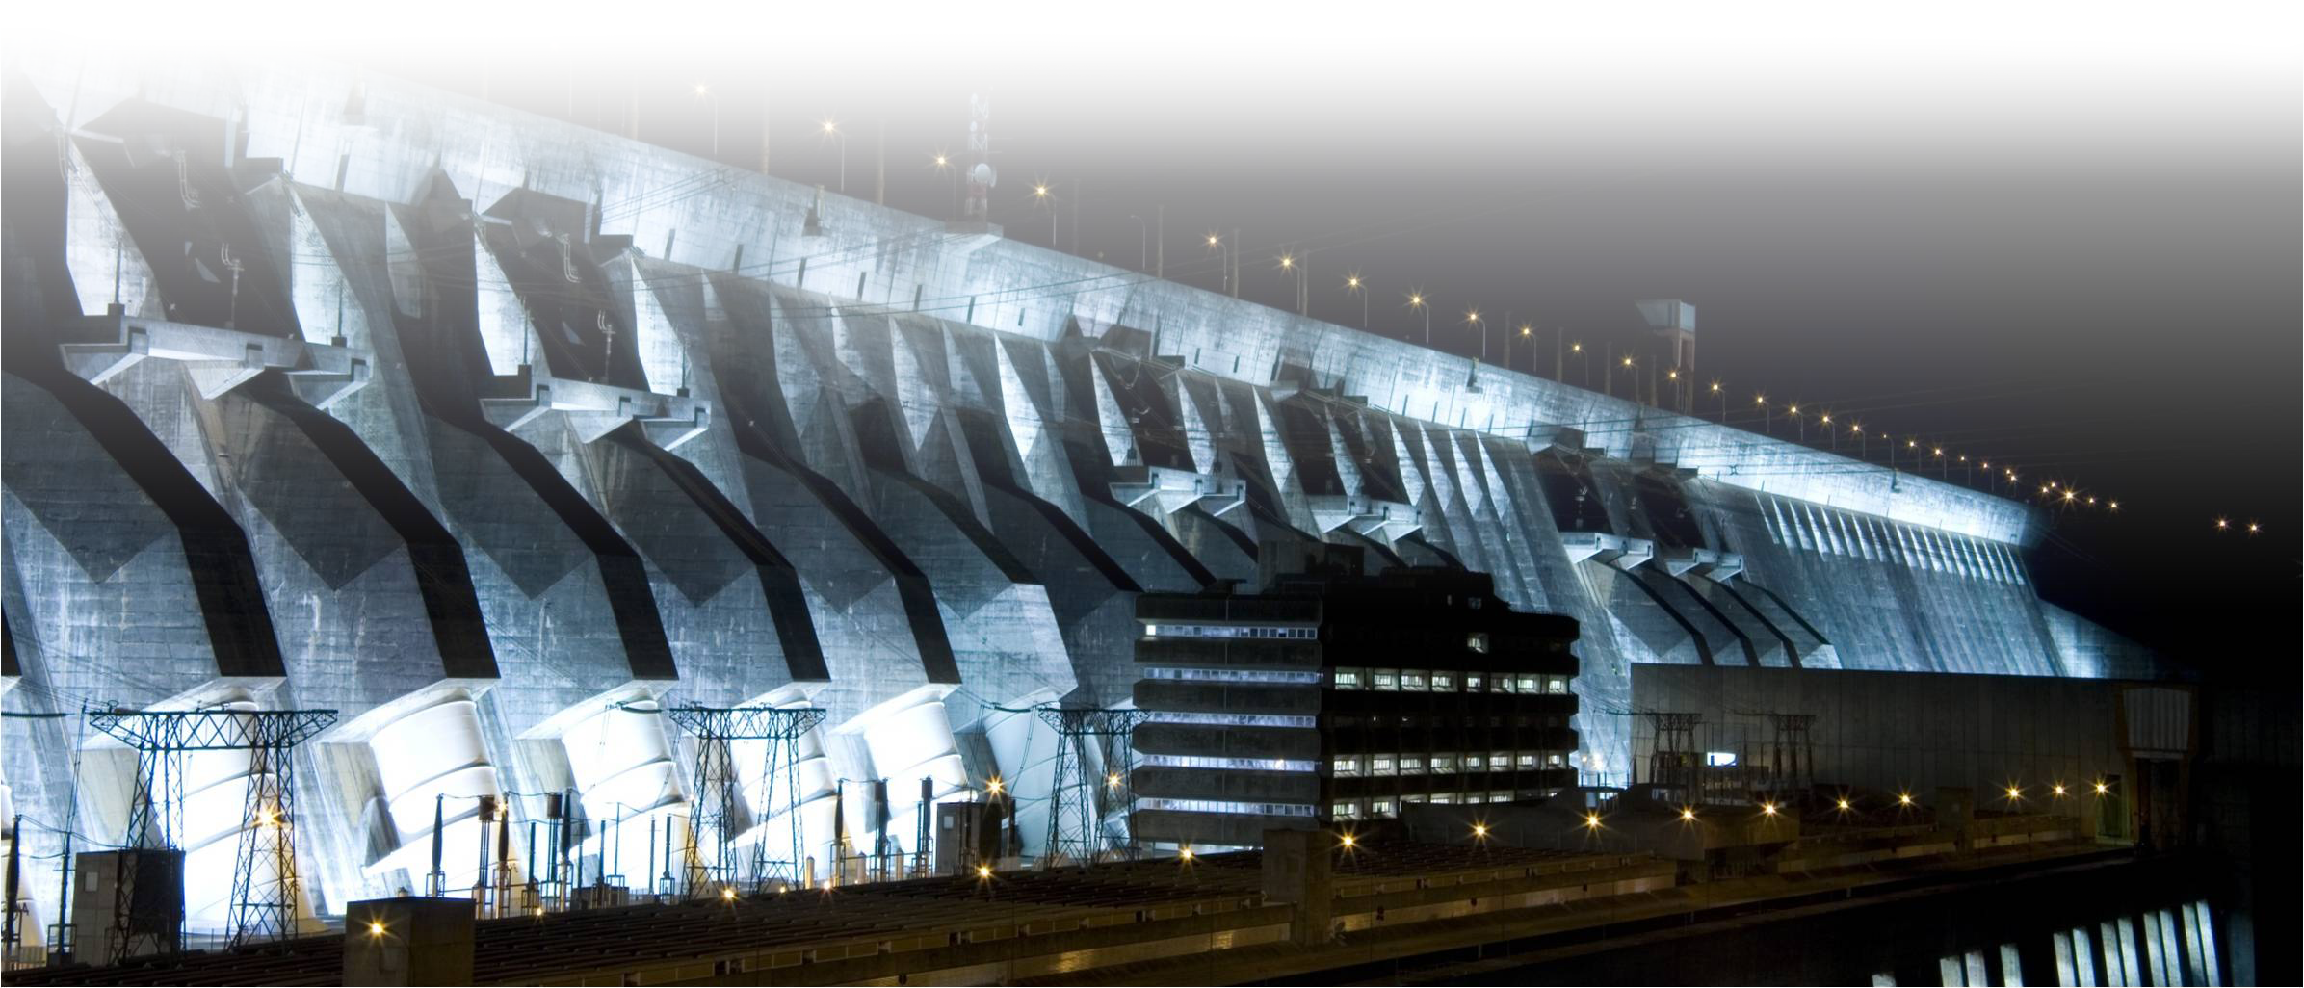

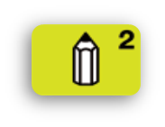




ITAIPU BINACIONAL
e a
sustentabilidade

Slide 24
Usina de Itaipu
Produção de Energia Elétrica Limpa
ALGUMAS COMPARAÇÕES DE ELEVADO IMPACTO
PRODUÇÃO DE ENERGIA DE ITAIPU
RECORDE MUNDIAL EM 2012
98.287.128 MWh
556.258 BARRIS DE PETRÓLEO/DIA*
OU
48,8 MILHÕES m³ DE GÁS/DIA
= 1,557 GÁSBOL
PARA PRODUZIR A MESMA QUANTIA DE ENERGIA ELÉTRICA, SERIAM NECESSÁRIOS...
PRODUÇÃO DE PETRÓLEO BRASIL
2.149 MIL BBL/DIA (2012)
EMISSÃO DE CO2
EVITADA POR ANO
88 MILHÕES DE TONELADAS
SE FOSSE GERADA POR CARVÃO
38 MILHÕES DE TONELADAS
SE FOSSE GERADA POR GÁS
26 ANOS GERANDO ENERGIA
FONTES: MME, DT ITAIPU

Slide 25
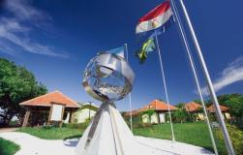
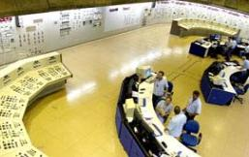
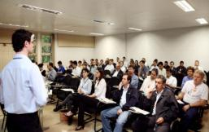
ITAIPU – Contribuições para o desenvolvimento regional
Empreendimento de 500 kV para o Paraguai
Desenvolvimento Tecnológico
- Modernização da Usina
- Parque Tecnológico de Itaipu (PTI)
- Parcerias com Universidades
- Plataforma Itaipu de Energias Renováveis
- Projeto Veículo Elétrico
- Produção de Hidrogênio
- Laboratórios de Pesquisa
Ações de Responsabilidade Socioambiental
- Faixa de Proteção do Reservatório - Iniciação e Incentivo ao Trabalho
- Corredor da Biodiversidade - Turismo
- Programa Cultivando Água Boa - Incentivo aos esportes
- Canal da Piracema - Promoção da Sustentabilidade de Hidrelétricas

Slide 26
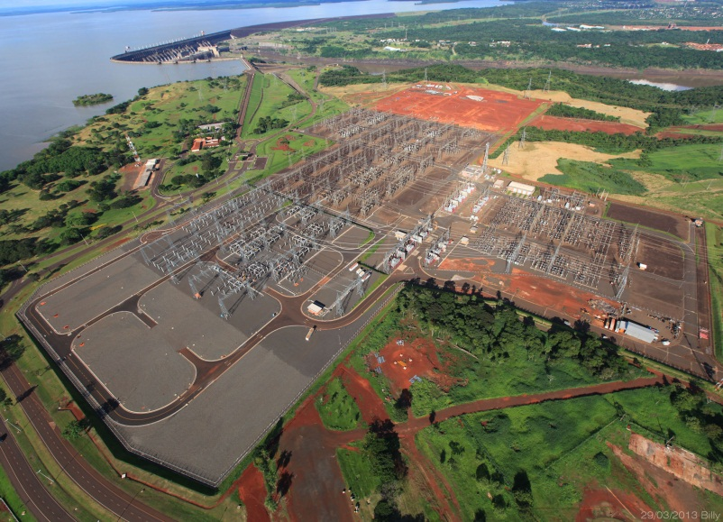
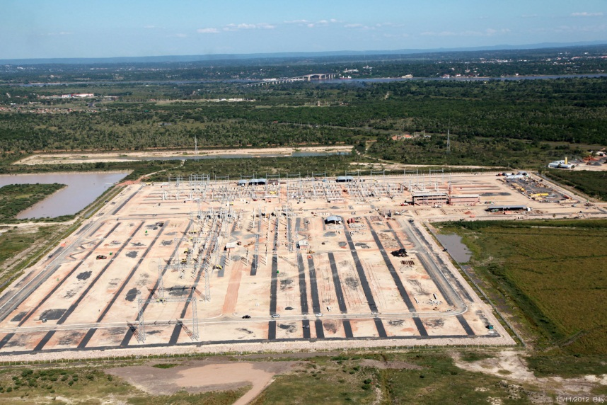
Empreendimento de 500 kV para o Paraguai
Obra financiada pelo FOCEM com aporte do governo brasileiro:
Ampliação da Subestação da Margem Direita de ITAIPU;
Linha de Transmissão em 500 kV de 350 km;
Subestação completa de 500 kV em Assunção;
Investimento direto de US$ 310.000.000,00.

Slide 27
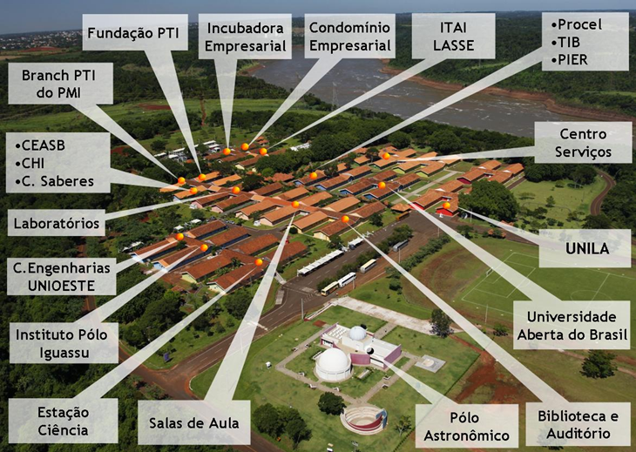
Fundação Parque Tecnológico Itaipu - PTI
Notes:
27

Slide 28
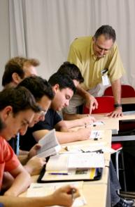
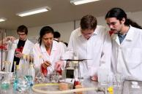


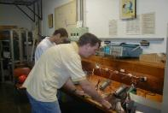
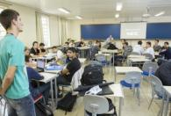








Fundação Parque Tecnológico Itaipu - PTI
Laboratórios Didáticos
Fábrica de Projetos
Ação empresarial
Capacitação
Laboratórios de Pesquisa
Centro de Engenharias -
Unioeste
Ambiente de inteligência para o desenvolvimento
sustentável da região trinacional
Campus de Foz do Iguaçu
Pólo de EAD
UCI

Slide 29











Parcerias com Universidades
Apoio na Implantação
Notes:
29

Slide 30
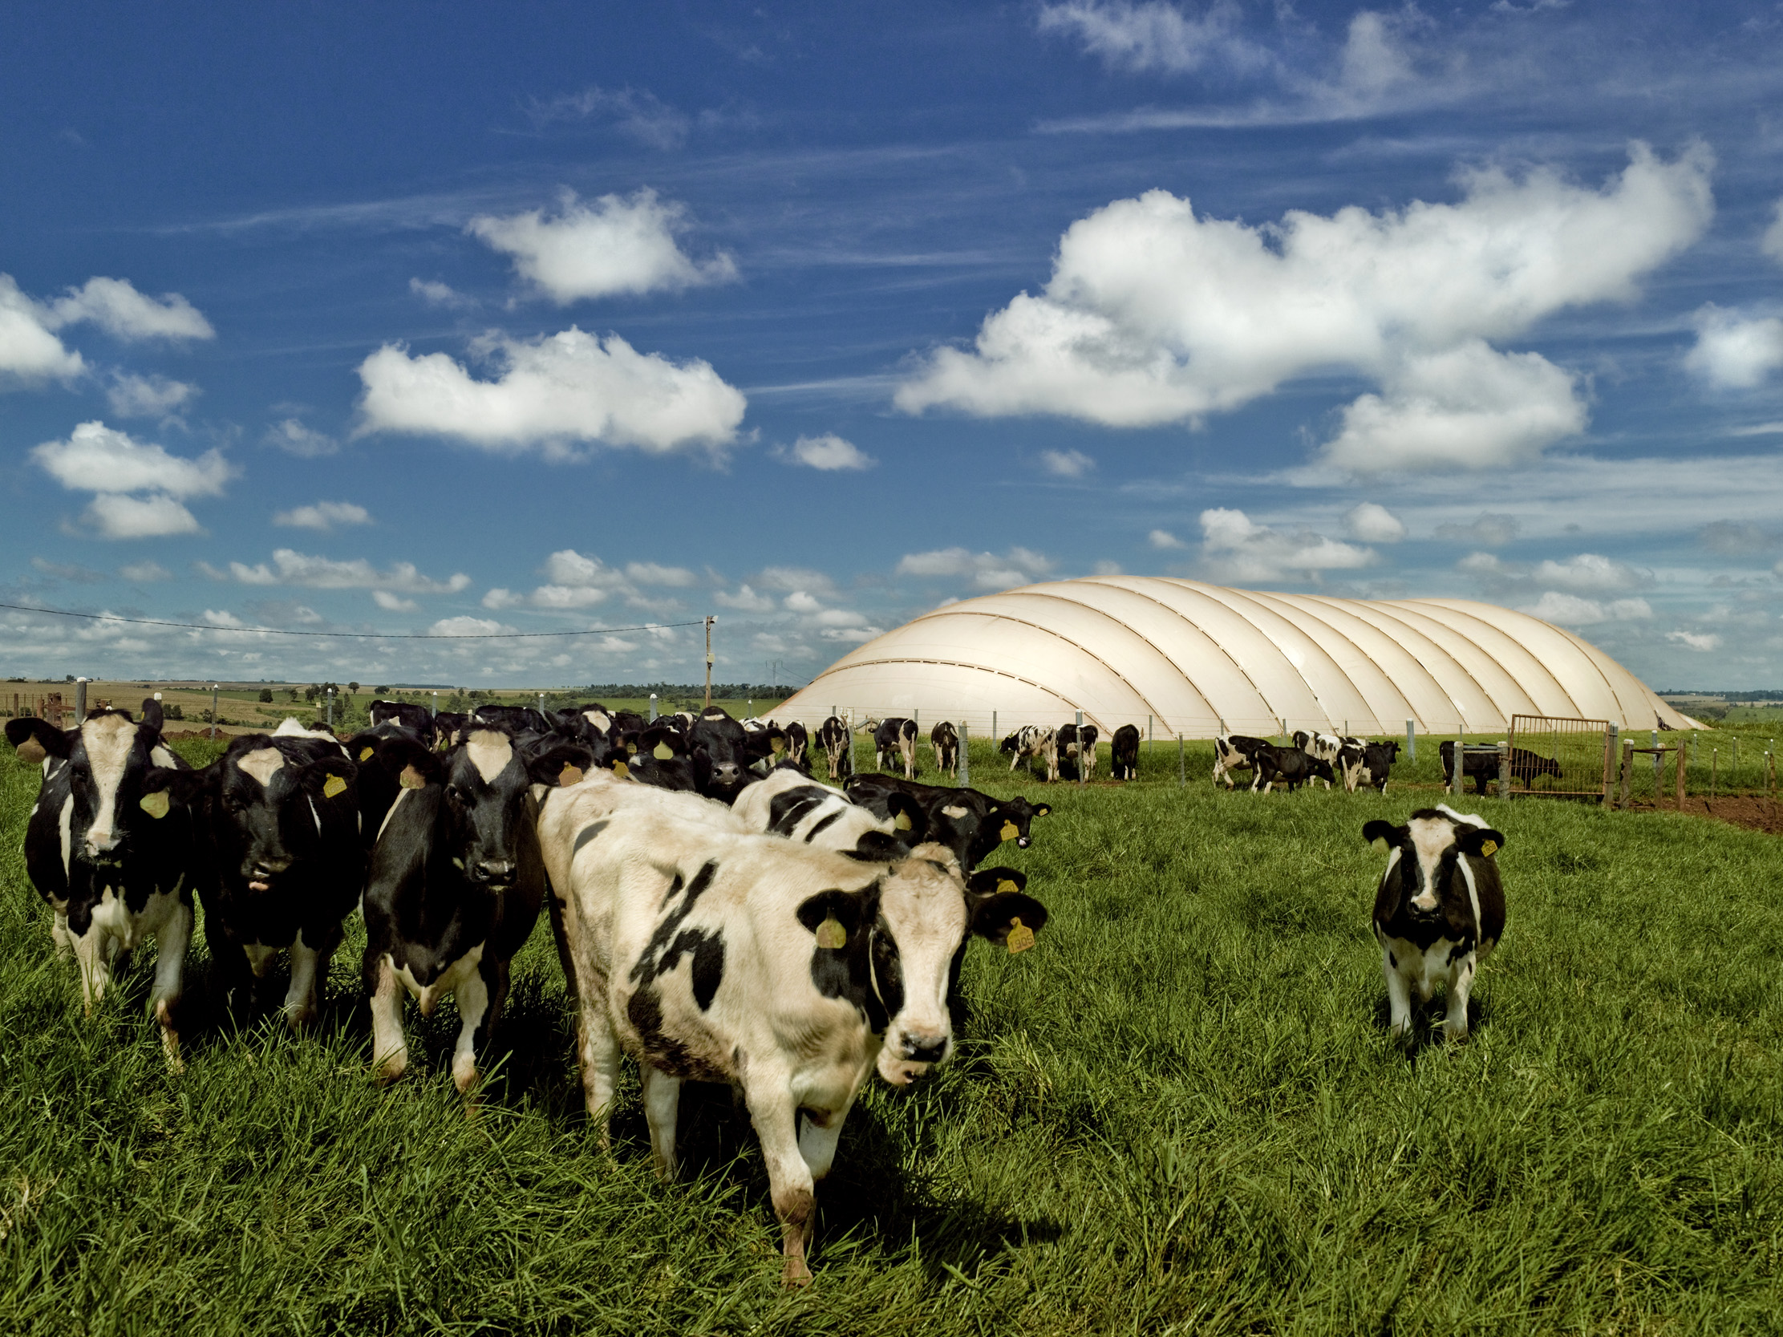
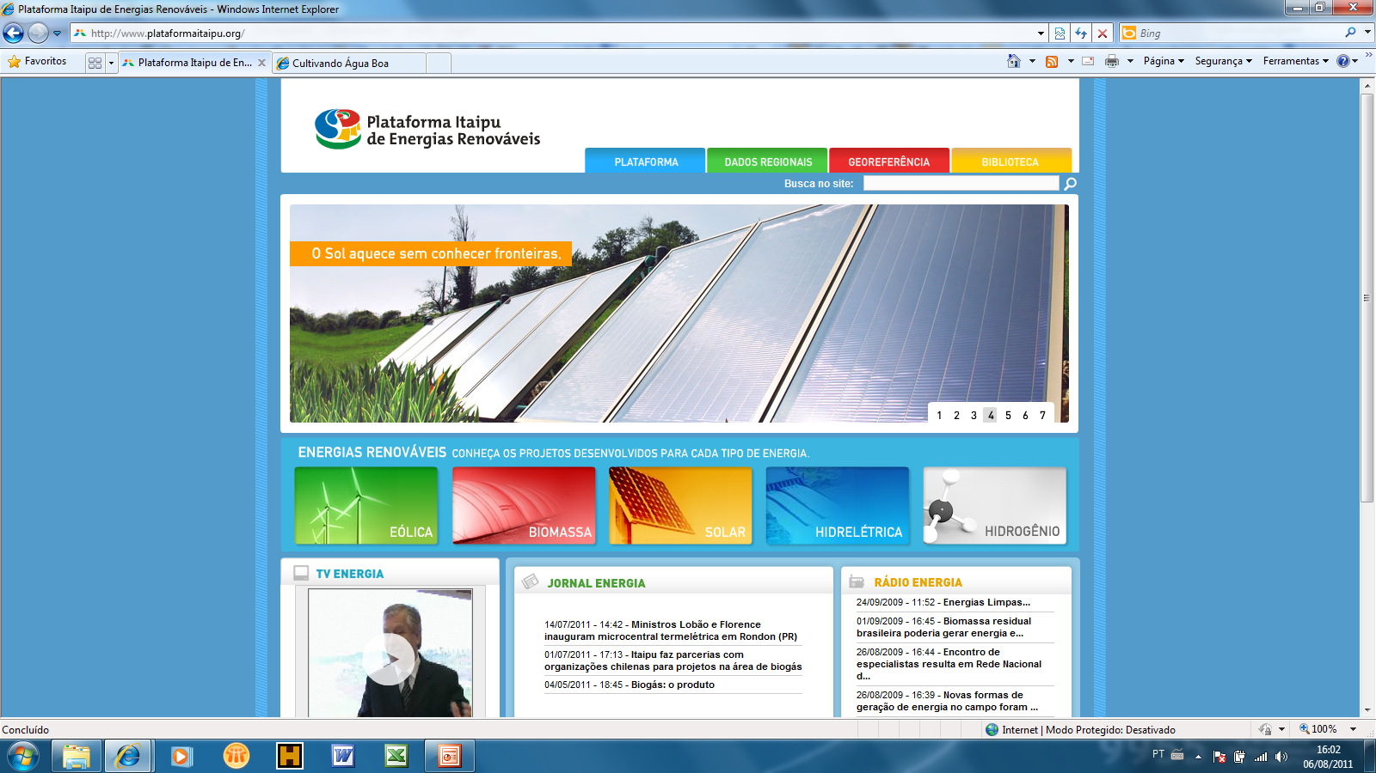
Plataforma Itaipu de Energias Renováveis
OBJETIVOS:
Demonstrar a viabilidade técnica, econômica e ambiental das energias renováveis, em especial o aproveitamento da biomassa residual das atividades agropecuárias;
Mudar os modos de produção rural, conferindo-lhe sustentabilidade;
Aplicar e divulgar a metodologia da Geração Distribuída (produção de energia realizada junto ao consumo);
Estimular a difusão de tecnologias sobre mobilidade e construção sustentáveis.
Gasômetro de biogás
Notes:
30

Slide 31
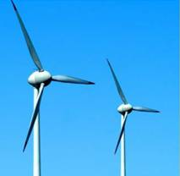
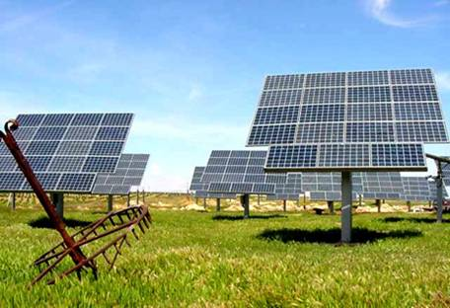
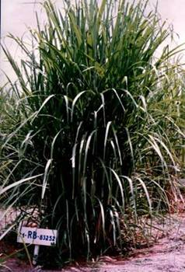
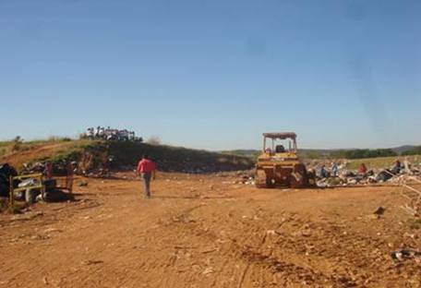

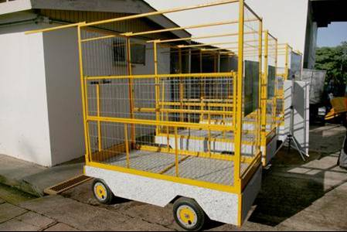
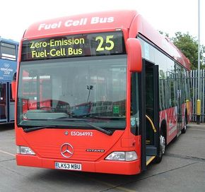
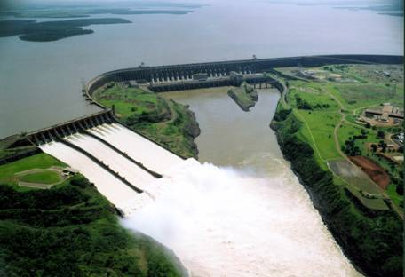

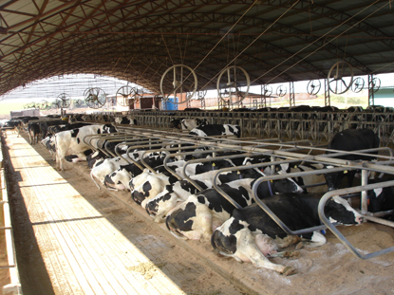
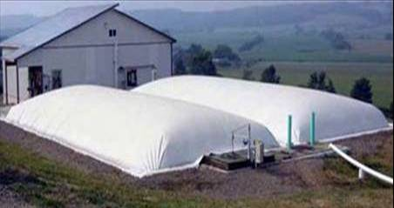
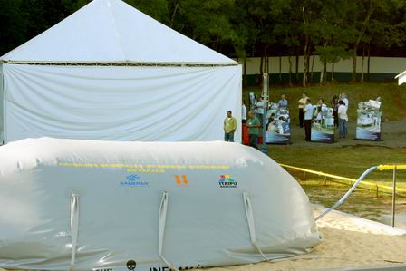

Plataforma Itaipu de Energias Renováveis
Biocombustíveis
Energia Eólica
Aterro
Energético
Suinocultura
Avicultura
Agroindústria
Energia Solar
Plataforma Itaipu de
Energias Renováveis
Carrinho Elétrico
Para manutenção de uma matriz energética SUSTENTÁVEL
Hidrogênio PTI NUPEH
Hidrelétrica
Carro Elétrico
Agrícola Iguaçu Star Milk – Céu Azul
Agrícola Colombari
ETE Ouro Verde
Vila Shalon Foz do Iguaçu

Slide 32










Plataforma Itaipu de Energias Renováveis
GERAÇÃO DISTRIBUÍDA
DE ENERGIA A BASE BIOGÁS
COM SANEAMENTO AMBIENTAL

Slide 33
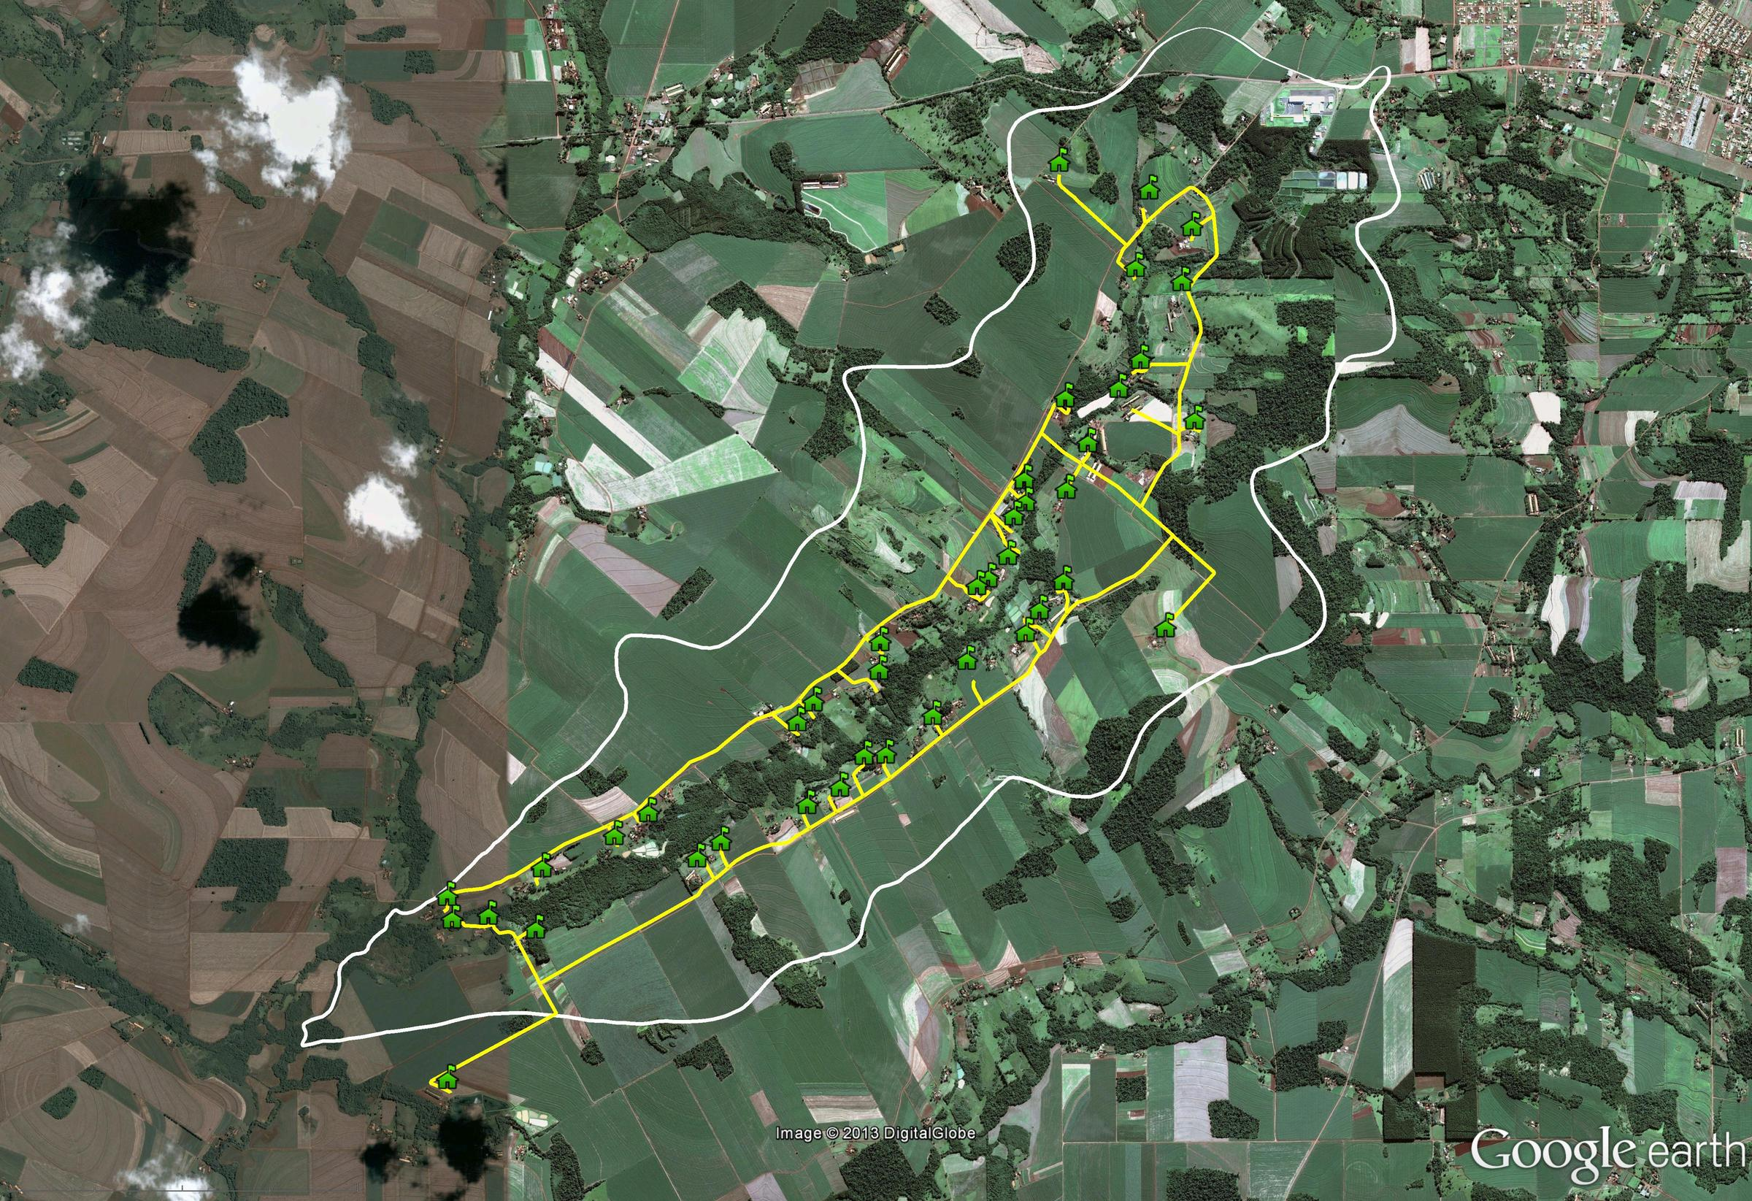
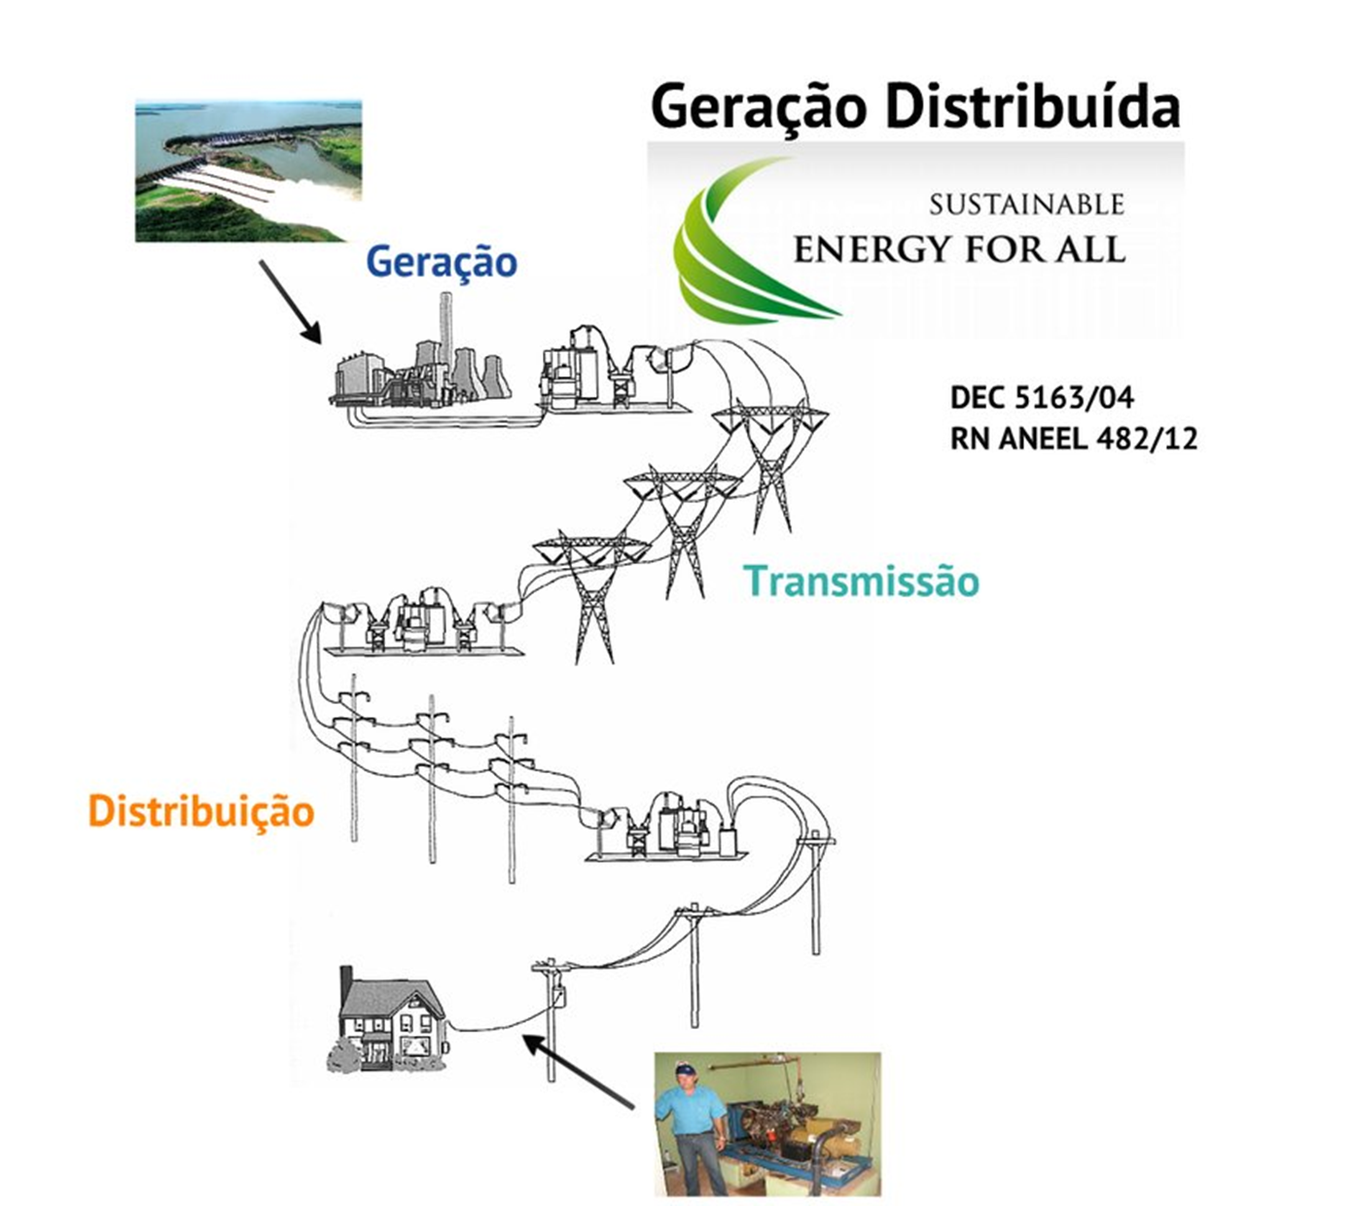
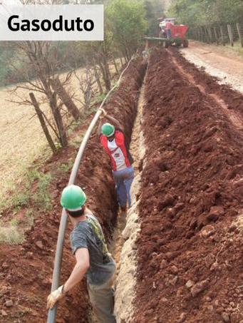
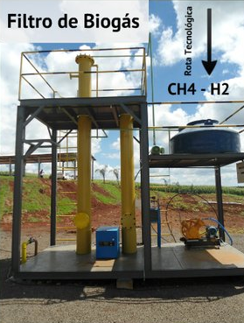
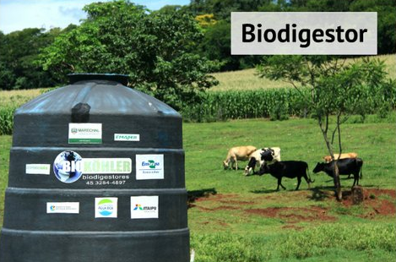
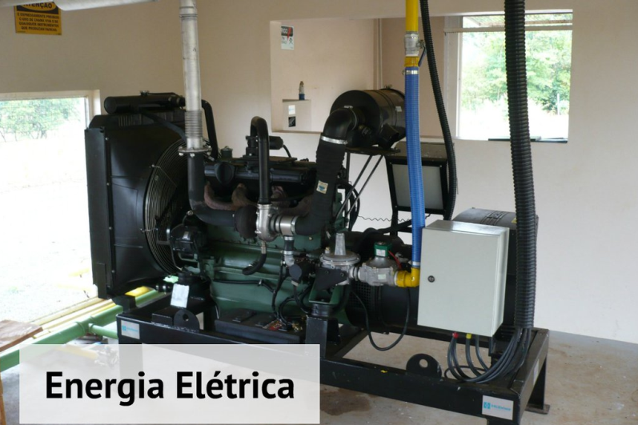
Condomínio de Agroenergia Ajuricaba
Gasoduto
Filtro de Biogás
33 propriedades rurais
Biodigestor
Motogerador

Slide 34
Condomínio de Agroenergia Ajuricaba
Gasoduto
Filtro de Biogás
Biodigestor
Motogerador

Slide 35
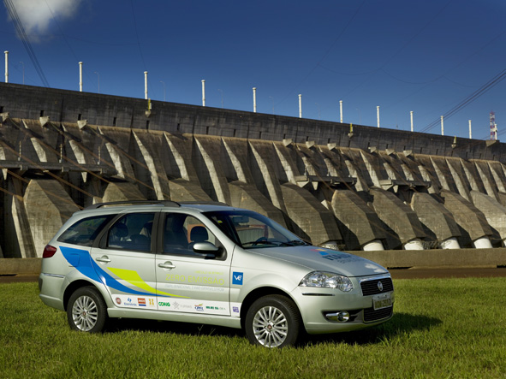
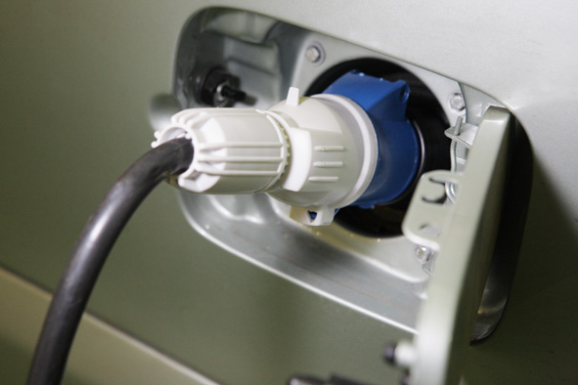
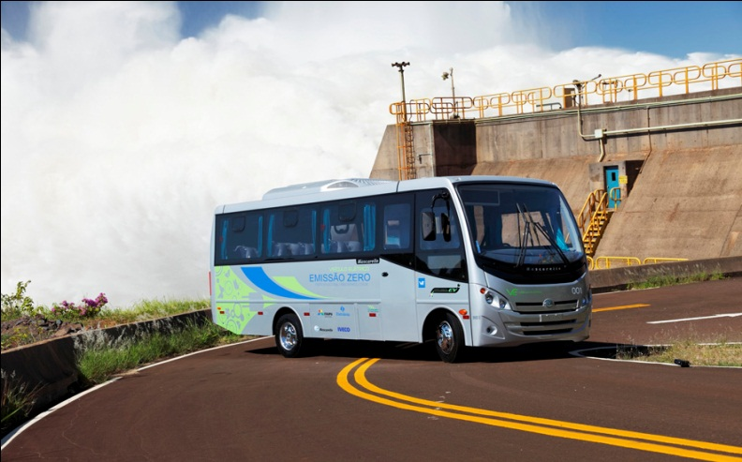
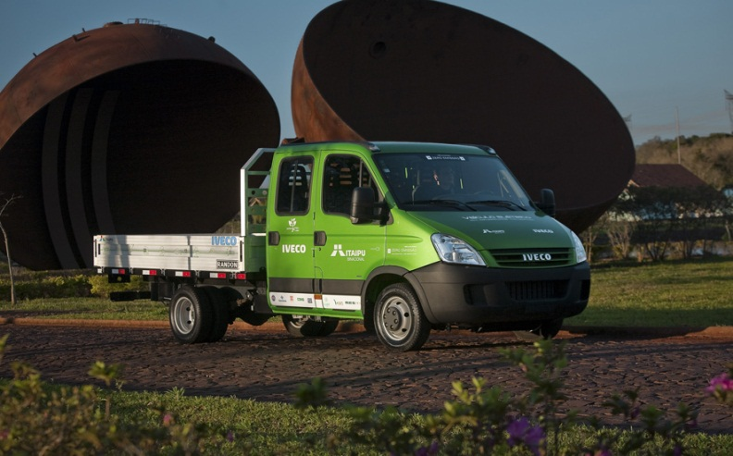
Projeto Veículo Elétrico
A ITAIPU e a KWO desenvolvem o projeto de veículo elétrico com a participação da MES-DEA, FIAT, ELETROBRÁS, ANDE, COPEL, CPFL, FURNAS, CEPEL, LACTEC, AMPLA e FPTI.

Slide 36


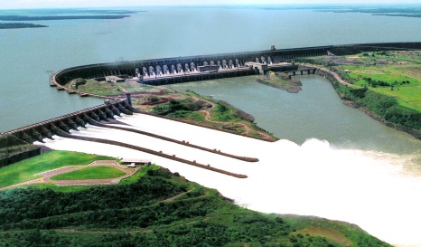
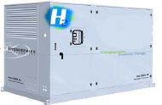




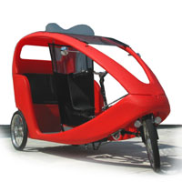



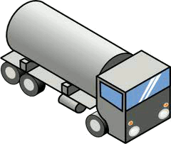


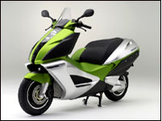

Projeto Hidrogênio
Visão do Projeto
Armazenamento do Hidrogênio
(800 Nm³)
Oxigênio
Eletricidade
(50 kW)
Hidrogênio
Produção = 10 Nm³/h
Compressão= 350 bar
Água
Hidroeletricidade
Eletrolisador e Compressor
Estação de abastecimento para aplicação veicular
Gasodutos de hidrogênio
Núcleo de Pesquisa do Hidrogênio (NUPHI)
Transporte Rodoviário de Hidrogênio
Células a combustível para geração distribuída

Slide 37
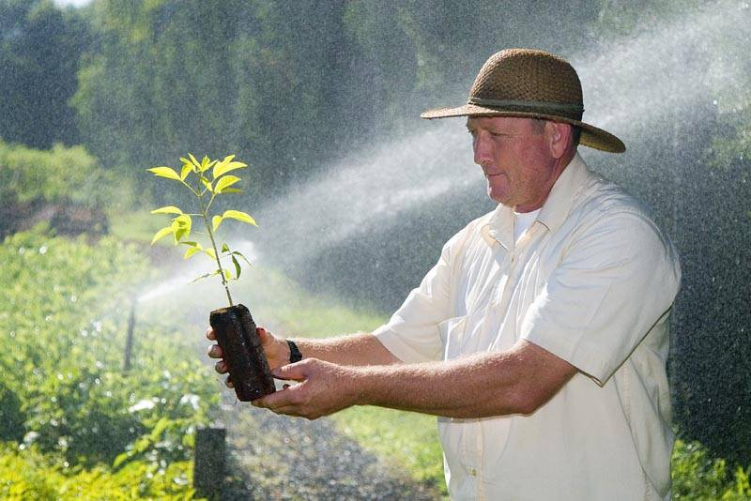
Ações de responsabilidade ambiental
Ações de Responsabilidade Socioambiental
Notes:
37

Slide 38
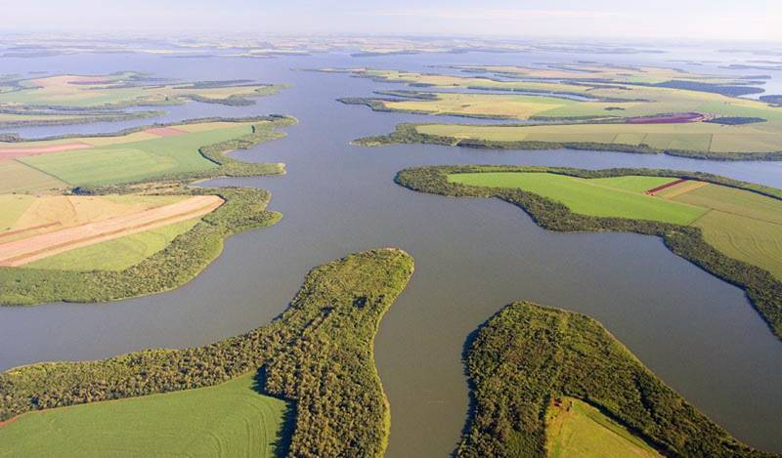
Ações de Responsabilidade Socioambiental
Faixa de Proteção do Reservatório
Área: 60.500 ha
Comprimento: 2.900 km
Largura média: 210 m
43 milhões de mudas plantadas
Sequestro de Carbono: 732.864.26 t/ano

Slide 39
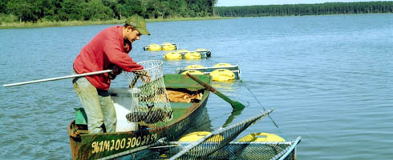







Ações de Responsabilidade Socioambiental
CRIAÇÃO DE PEIXES EM TANQUES-REDE
VALORIZAÇÃO DO PATRIMÔNIO INSTITUCIONAL E REGIONAL
GESTÃO POR BACIAS HIDROGRÁFICAS
MONITORAMENTO E AVALIAÇÃO AMBIENTAL
AGRICULTURA FAMILIAR ORGÂNICA
EDUCAÇÃO AMBIENTAL
FORTALECIMENTO DA CULTURA INDÍGENA
PLANTAS MEDICINAIS
Notes:
39

Slide 40









Ações de Responsabilidade Socioambiental
CORREDOR DA BIODIVERSIDADE
PROGRAMA DE PROTEÇÃO À CRIANÇA
ENERGIA SOLIDÁRIA
CANAL DA PIRACEMA
(MIGRAÇÃO DE PEIXES)
SAÚDE NA FRONTEIRA
JOVEM JARDINEIRO
RESERVAS E REFÚGIOS
INCENTIVO À EQUIDADE DE GÊNERO
COLETA SOLIDÁRIA
Notes:
40

Slide 41






RESPONSABILIDADE SOCIAL (i/ii)
Ações de Responsabilidade Socioambiental
RELATÓRIOS DE SUSTENTABILIDADE
INICIAÇÃO E INCENTIVO AO TRABALHO
LINHA ECOLÓGICA
REVIVER
FORÇA VOLUNTÁRIA
PRODUÇÃO DE MUDAS
Notes:
41

Slide 42




TURISMO
Ações de Responsabilidade Socioambiental
PROMOÇÃO DO TURISMO
INCENTIVO AOS ESPORTES
Notes:
42

Slide 43
Considerações Finais
Integração gerando energia e desenvolvimento

Slide 44
Considerações Finais
As iniciativas de integração energética na América do Sul são ainda limitadas a interligações isoladas e à exploração bilateral de recursos energéticos e instalações;
A integração é um processo lento e gradual, tendo a semelhança entre os países como um agente facilitador;
Os conceitos de Integração e de Soberania são, em certa medida, conflitantes;
ITAIPU é um excelente caso de sucesso e pode servir como modelo para novos projetos de integração e de desenvolvimento regional;
A inserção local é tão estratégica quanto a integração elétrica regional;
ITAIPU produz energia limpa e renovável e pratica a dimensão socioambiental no seu modelo empresarial.
Notes:
44

Slide 45

MUITO OBRIGADO
Jorge Habib El Khouri
Superintendente de Engenharia
Universidade Corporativa ITAIPU
ITAIPU BINACIONAL
www.itaipu.gov.br

